Slide 1

五、搜索技术

Slide 2
提 纲
状态空间搜索问题
5.1
状态空间盲目搜索
5.2
状态空间启发搜索
5.3
对抗搜索
5.4
蒙特卡洛树搜索
5.5

Slide 3
提 纲
状态空间搜索问题
5.1
状态空间盲目搜索
5.2
状态空间启发搜索
5.3
对抗搜索
5.4
蒙特卡洛树搜索
5.5

Slide 4
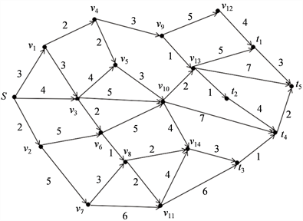

5.1 状态空间搜索问题
什么是搜索
采用某种策略，在知识库中寻找可利用的知识，从而构造一条代价较小的推理路线，使问题得到解决的过程称为搜索。
搜索技术在很多实际问题中应用广泛，比如路径规划、AlphaGo智能围棋程序等等。
运动识别

Slide 5
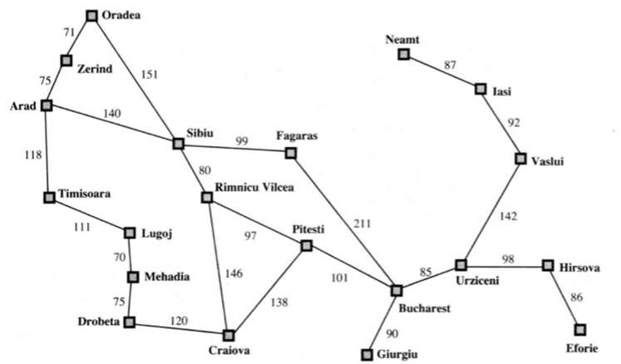
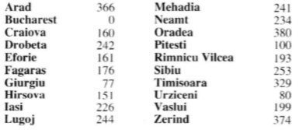
5.1 状态空间搜索问题
以寻找最短路径为例
辅助信息：所有城市到Bucharest的直线距离
问题：寻找从Arad到Bucharest的一条最短路径
运动识别
Notes:
参考自浙江大学2020公开课【人工智能：模型与算法】2.1节2分59秒。课程链接：https://www.bilibili.com/video/BV1c7411n7EY?p=4
罗马尼亚：从阿拉德到布加勒斯特

Slide 6
5.1 状态空间搜索问题
状态空间表示法
状态
广义来说状态是对智能体和当前情形的描述，这个问题中每个城市即为一个状态。
动作
智能体从一个状态转移到另一个状态所采取的行为被称为【动作】，这个问题中动作即为乘坐一趟列车从当前城市到下一城市。
状态转移
智能体选择了一个动作后，其所处状态也会发生相应变化，这个过程被称为状态转移。
问题：寻找从Arad到Bucharest的一条最短路径
Notes:
参考自《人工智能导论：模型与算法》3.1.1节，P64
罗马尼亚：从阿拉德到布加勒斯特

Slide 7
5.1 状态空间搜索问题
状态空间表示法
路径
智能体执行一系列动作后，可以得到一个状态序列，这个状态序列被称为一条路径。
代价
每条路径对应一个代价，比如这个问题中的时间开销或者价格开销等等。
目标测试
判断当前状态是不是目标状态，若是则意味着搜索算法完成。
问题：寻找从Arad到Bucharest的一条最短路径
Notes:
参考自《人工智能导论：模型与算法》3.1.1节，P64
罗马尼亚：从阿拉德到布加勒斯特

Slide 8
5.1 状态空间搜索问题
搜索问题的求解方法
一般而言，可以采用图搜索和树搜索两种方法来完成搜索。
树搜索
树搜索用一棵树来记录算法探索过的路径，这样的一棵树被称为搜索树，树中每个结点用一个状态标记，在上述问题中每个结点可以用一个城市标记，一个城市可能有多个结点与之对应，不同结点对应从初始状态出发的不同路径。
求解上述问题的部分搜索树
Notes:
参考自《人工智能导论：模型与算法》3.1.4节，P69

Slide 9
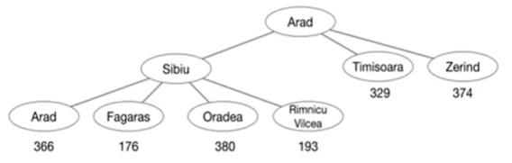
5.1 状态空间搜索问题
搜索问题的求解方法
图搜索
对于上述最短路径搜索问题，在以搜索图结构为基础的图搜索中，搜索算法认为一个城市只能对应搜索图中的一个结点。
在实际操作中，可以根据搜索树来构建图搜索算法，即在树搜索的基础上，剪枝去除那些会导致搜索树中出现重复状态的结点。比如在图搜索中会剪除掉红框标注的Arad结点。
运动识别
图搜索剪枝示例
Notes:
参考自《人工智能导论：模型与算法》3.1.4节，P69

Slide 10
5.1 状态空间搜索问题
搜索算法评价指标
完备性
当问题存在解时，算法是否能保证找到一个解。
最优性
搜索算法是否能保证找到的第一个解是最优解。
时间复杂度
找到一个解所需时间。
空间复杂度
在算法的运行过程中需要消耗的内存量。
Notes:
参考自《人工智能导论：模型与算法》3.1.2节，P66

Slide 11
提 纲
状态空间搜索问题
5.1
状态空间盲目搜索
5.2
状态空间启发搜索
5.3
对抗搜索
5.4
蒙特卡洛树搜索
5.5

Slide 12
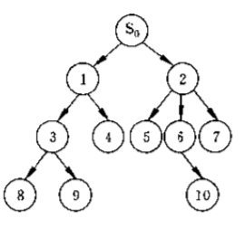
5.2 状态空间盲目搜索
盲目搜索也称无信息搜索，它包括宽度优先搜索、深度优先搜索、深度受限搜索和双向搜索等。盲目搜索只适用于求解比较简单的问题。
宽度优先搜索
宽度优先搜索是简单搜索策略，先扩展根结点，接着扩展根结点的所有后继，然后再扩展它们的后继，依此类推。一般地，在下一层的任何结点扩展之前，搜索树上本层深度的所有结点都应该已经扩展过。
Notes:
参考自《人工智能：一种现代的方法》pdf第3.4。1节，对应pdf页码92页，书本页码73页

Slide 13
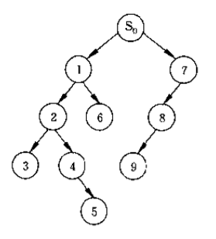
5.2 状态空间盲目搜索
深度优先搜索
深度优先搜索总是扩展搜索树的当前边缘结点集中最深的结点。如右图所示，搜索很快推进到搜索树的最深层，那里的结点没有后继。当那些结点扩展完之后，算法回溯到下一个还有未扩展后继的深度稍浅的结点。
深度受限搜索
在无限状态空间中，深度优先搜索会失败，这个问题可以通过对深度优先搜索设置界限阈值来避免。即是说，深度为界限阈值的结点被当作没有后继对待，这种方法称为深度受限搜索。
Notes:
参考自《人工智能：一种现代的方法》pdf第3.4节，对应pdf页码95页，书本页码76页

Slide 14
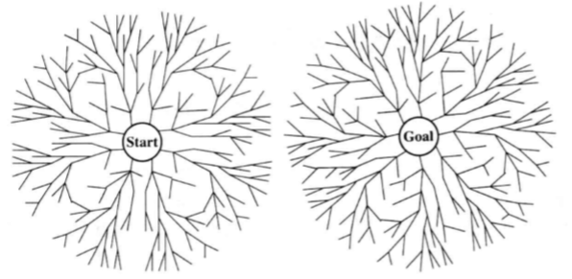
5.2 状态空间盲目搜索
双向搜索
双向搜索的思想是同时运行两个搜索，一个从初始状态向前搜索的同时另一个目标状态向后搜索，希望它们在中间某点相遇，此时搜索终止。
双向搜索可以这样实现：目标测试替换为检查两个方向的搜索的边缘结点集是否相交，如果交集不为空就找到了一个解。
即将成功的双向搜索示意图
Notes:
参考自《人工智能：一种现代的方法》pdf第3.4节，对应pdf页码100页，书本页码80页
减少搜索空间：通过从两边同时搜索，双向搜索大幅减少了需要遍历的节点数，提升了搜索效率。适用于有明确目标的场景：在问题中有明确的目标状态时，双向搜索可以有效加速路径搜索。

Slide 15
提 纲
状态空间搜索问题
5.1
状态空间盲目搜索
5.2
状态空间启发搜索
5.3
对抗搜索
5.4
蒙特卡洛树搜索
5.5

Slide 16
5.3 状态空间启发搜索
启发搜索也称有信息搜索，本节介绍两种最有代表性的启发式搜索算法，分别是贪婪最佳优先搜索算法和A*算法。同样，以寻找最短路径问题为例：
辅助信息：所有城市到Bucharest的直线距离
问题：寻找从Arad到Bucharest的一条最短路径
Notes:
参考自《人工智能导论：模型与算法》3.2节，P71
罗马尼亚：从阿拉德到布加勒斯特

Slide 17
5.3 状态空间启发搜索
启发函数与评价函数
启发函数
启发信息通常被形式化为一个关于结点的函数h(n)，用于估计结点n距离达成目标还需要付出多少代价。这里将两个城市之间的直线距离作为启发函数。
评价函数
评价函数f(n)用于选择后续要扩展的结点。启发信息可以用于计算f(n)函数值，以此来影响算法的流程。规定后续结点中某个结点的评价函数值越小，其被挑选的优先级越高。
Notes:
参考自《人工智能导论：模型与算法》3.2.1节，P71

Slide 18
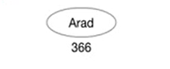
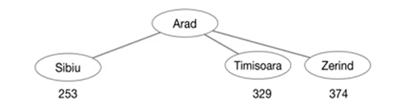
5.3 状态空间启发搜索
贪婪最佳优先搜索
贪婪最佳优先搜索的直观想法是优先扩展距离目标近的结点，即令f(n)=h(n)。
初始状态
扩展Arad之后
辅助信息：所有城市到Bucharest的直线距离
Notes:
参考自浙江大学2020公开课【人工智能：模型与算法】2.1节9分59秒。课程链接：https://www.bilibili.com/video/BV1c7411n7EY?p=4

Slide 19
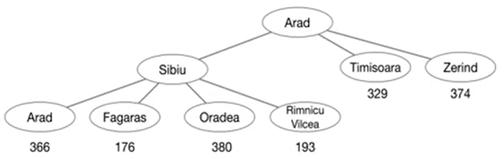
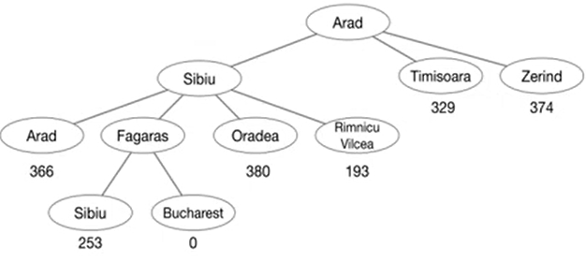
5.3 状态空间启发搜索
贪婪最佳优先搜索
初始Sibiu之后
扩展Fagaras之后
辅助信息：所有城市到Bucharest的直线距离
Notes:
参考自浙江大学2020公开课【人工智能：模型与算法】2.1节。课程链接：https://www.bilibili.com/video/BV1c7411n7EY?p=4
Fagaras：弗格拉什，罗马尼亚地名
Sibiu：锡比乌，罗马尼亚地名

Slide 20
5.3 状态空间启发搜索
贪婪最佳优先搜索
不足之处：
贪婪最佳优先搜索不是最优的。经过Sibiu到Fagaras到Bucharest的路径比经过Rimnicu Vilcea到Pitesti到Bucharest的路径要长32公里。
启发函数代价最小化这一目标对错误的起点比较敏感。考虑从Iasi到Fagaras的问题，由启发式必须先扩展Neamt，因为离Fagaras最近，但这是一条存在死循环的路径。
辅助信息：所有城市到Bucharest的直线距离
Notes:
参考自浙江大学2020公开课【人工智能：模型与算法】2.1节。课程链接：https://www.bilibili.com/video/BV1c7411n7EY?p=4

Slide 21
5.3 状态空间启发搜索
贪婪最佳优先搜索
不足之处：
贪婪最佳优先搜索也是不完备的。所谓不完备即它可能沿着一条无限的路径走下去而不回来做其他的选择尝试，因此无法找到最佳路径这一答案。
在最坏的情况下，贪婪最佳优先搜索的时间复杂度和空间复杂度都是O(b^{m})，其中b是结点的分支因子数目、m是搜索空间的最大深度。
辅助信息：所有城市到Bucharest的直线距离
Notes:
参考自浙江大学2020公开课【人工智能：模型与算法】2.1节。课程链接：https://www.bilibili.com/video/BV1c7411n7EY?p=4

Slide 22
5.3 状态空间启发搜索
A*搜索
贪婪最佳优先搜索的问题在于算法总是贪婪的扩展与目标结点之间代价最小的结点，而不考虑从初始结点到达该结点所需的代价。为了解决这个问题，一种直观方案可把从起始结点到当前结点的路径代价在评价函数中予以考虑。A*算法定义一个结点n的函数g(n)，g(n)取值为从起始结点到结点n的路径代价，于是评价函数可定义为：
Notes:
参考自《人工智能导论：模型与算法》3.2.3节，P73

Slide 23
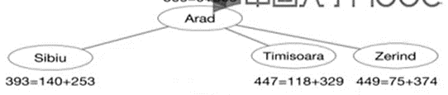
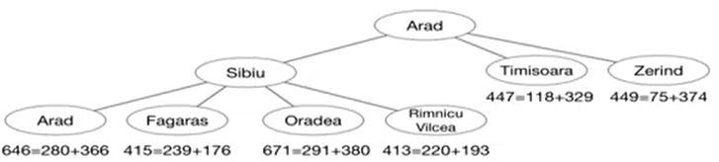
5.3 状态空间启发搜索
A*搜索
利用A*算法求解最短路径问题：
初始状态
扩展Arad之后
扩展Sibiu之后
辅助信息：所有城市到Bucharest的直线距离
Notes:
参考自浙江大学2020公开课【人工智能：模型与算法】2.1节16分16秒。课程链接：https://www.bilibili.com/video/BV1c7411n7EY?p=4

Slide 24
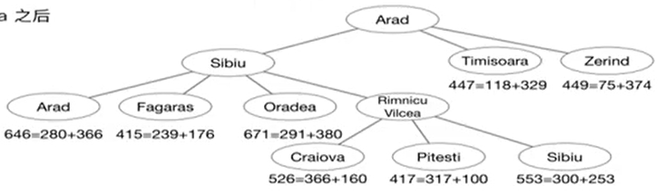
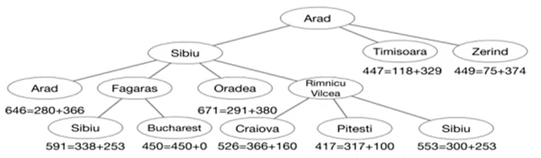
5.3 状态空间启发搜索
A*搜索
扩展Rimnicu Vilcea之后
扩展Fagaras之后
辅助信息：所有城市到Bucharest的直线距离
Notes:
参考自浙江大学2020公开课【人工智能：模型与算法】2.1节。课程链接：https://www.bilibili.com/video/BV1c7411n7EY?p=4

Slide 25
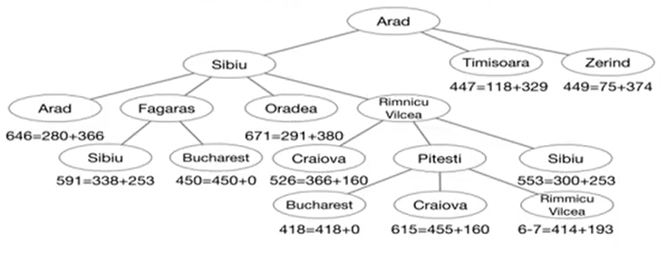
5.3 状态空间启发搜索
A*搜索
扩展Pitesti之后
辅助信息：所有城市到Bucharest的直线距离
Notes:
参考自浙江大学2020公开课【人工智能：模型与算法】2.1节。课程链接：https://www.bilibili.com/video/BV1c7411n7EY?p=4

Slide 26
5.3 状态空间启发搜索
A*算法的最优性
为了保证A*算法最优，需要启发函数是可容的和一致的。
最优性
不存在另外一个解法得到比A*算法所求得解法具有更小的开销代价。
可容性
启发函数不会过高估计从结点n到目标结点之间的实际开销代价(即小于等于实际开销)。如将两点之间的直线距离作为启发函数，从而保证其可容。
一致性
假设结点n的后续节点是m，则从n到目标结点之间的开销代价一定小于从n到m的开销再加上从m到目标结点之间的开销，即h(n)≤c(n, a, m)+h(n)。这里m是n经过行动a所抵达的后续结点，c(n, a, m)指m和n之间的开销代价。
Notes:
参考自《人工智能导论：模型与算法》3.2.4节，P75
参考自浙江大学2020公开课【人工智能：模型与算法】2.1节17分26秒。课程链接：https://www.bilibili.com/video/BV1c7411n7EY?p=4
两者的区别：
可容性：启发式函数永远不会高估到目标节点的代价。可容性保证了 A* 算法能找到最优解，但不一定保证算法的效率。
一致性：启发式函数不仅可容，而且从任意节点 nn 到其相邻节点 n′n′ 的启发式估计不会违反三角不等式。这样 A* 可以更高效地运行，无需回溯。
直观理解：
可容：启发式总是低估（或等于）实际代价，所以启发是“乐观”的。
一致：启发式估计沿着路径的变化是平滑的，不会跳跃，遵循三角不等式。
总结
可容性保证了 A* 找到的解是最优解。
一致性保证了 A* 的效率，因为它能避免重复访问已扩展的节点。

Slide 27
5.3 状态空间启发搜索
A*算法的最优性
树搜索的A*算法中，如果启发函数h(n)是可容的，则A*算法是最优的和完备的；在图搜索的A*算法中，如果启发函数h(n)是一致的，A*算法是最优的。
如果函数满足一致性条件，则一定满足可容性条件；反之不然。
直线最短距离函数既是可容的，也是一致的。
如果h(n)是一致的，那么f(n)一定是非递减的。
证明：假设结点m是结点n的后续结点，则有g(m)=g(n)+c(n, a, m)，存在：
f(m)=g(m)+h(m)=g(n)+c(n, a, m)+h(m)≥g(n)+h(n)=f(n)
Notes:
参考自浙江大学2020公开课【人工智能：模型与算法】2.1节。课程链接：https://www.bilibili.com/video/BV1c7411n7EY?p=4

Slide 28
5.3 状态空间启发搜索
A*算法的最优性
如果A*算法将结点n选择作为具有最小代价开销路径中的一个结点，则n一定是最优路径中的一个结点。即最先被选中扩展的结点在最优路径中。
证明：反证法。假设上述结论不成立。则存在一个未被访问的结点m位于从起始结点到结点n的最佳路径上。根据非递减性质，存在f(n)≥f(m)，则m已经被访问过了。因此，无论什么时候，一旦一个结点被访问到，它一定位于从起始结点到它自己之间的最佳路径上。
Notes:
参考自浙江大学2020公开课【人工智能：模型与算法】2.1节。课程链接：https://www.bilibili.com/video/BV1c7411n7EY?p=4

Slide 29
提 纲
状态空间搜索问题
5.1
状态空间盲目搜索
5.2
状态空间启发搜索
5.3
对抗搜索
5.4
蒙特卡洛树搜索
5.5

Slide 30
5.4 对抗搜索
对抗搜索也称为博弈搜索。
在一个竞争的环境中，智能体之间通过竞争实现相反的利益，一方最大化这个利益，另一方最小化这个利益。
主要内容
最小最大搜索：最小最大搜索时在对抗搜索中最为基本的一种让玩家来计算最优策略的方法。
Alpha-Beta剪枝搜索：一种对最小最大搜索进行改进的算法，即在搜索过程中可剪除无需搜索的分支结点，且不影响搜索结果。
蒙特卡洛树搜索：通过采样而非穷举方法来实现搜索。
Notes:
前两节介绍的算法是智能体根据环境提供的信息来进行问题求解，然而现实中智能体往往不是孤立存在的，它进行问题求解时不可避免与其他智能体打交道，本节介绍一种特殊情况下的多智能体搜索问题，即在信息确定、全局可观察、竞争对手轮流行动、输赢收益零和的两人博弈问题。求解该问题的算法称为对抗搜索。
参考自《人工智能导论：模型与算法》3.3节，P81
参考自浙江大学2020公开课【人工智能：模型与算法】2.2节00分16秒。课程链接：https://www.bilibili.com/video/BV1c7411n7EY?p=4
1. Minimax 算法
Minimax 是对抗搜索的基本算法，其核心思想是通过模拟双方的博弈过程，评估不同选择的结果，并为自己找到最大化胜利机会的策略。
算法过程：
游戏中的两个玩家分别称为“最大化玩家（Max Player）”和“最小化玩家（Min Player）”。最大化玩家试图最大化自己的得分，而最小化玩家试图最小化最大化玩家的得分。
在搜索过程中，构建一个博弈树，每个节点表示游戏中的一个状态，每个边表示从一个状态到下一个状态的一个行动。
最大化玩家选择一个能使自己的得分最大的行动，最小化玩家则选择一个能使最大化玩家得分最小的行动。
2. Alpha-Beta 剪枝
Minimax 算法在博弈树非常大的情况下计算效率低下，因为需要遍历每一个节点。Alpha-Beta 剪枝是一种优化 Minimax 算法的技术，它通过剪枝不必要的分支来减少搜索空间，同时保持最优解不变。
核心思想：
通过记录当前已知的最好选择，用两个参数来约束搜索：
α（Alpha）：当前最大化玩家已经找到的最佳分数的下限（即不低于这个值）。
β（Beta）：当前最小化玩家已经找到的最佳分数的上限（即不高于这个值）。
当搜索过程中发现某个分支不可能影响最终的决策时（即已经有一个比当前分支更优的解存在），就可以提前终止该分支的进一步搜索，从而节省计算资源。
具体过程：
在最大化层，当发现某个子节点的值已经大于或等于 β 时，剩余的子节点不需要继续计算，因为最小化玩家不会选择该路径。
在最小化层，当发现某个子节点的值已经小于或等于 α 时，剩余的子节点不需要继续计算，因为最大化玩家不会选择该路径。

Slide 31
5.4 对抗搜索
二人博弈问题的形式化描述
初始状态s₀：游戏所处于的初始状态。
玩家PLAYER(s)：在当前状态s下，该由哪个玩家采取行动。
行动ACTIONS(s)：在当前状态s下所采取的可能移动。
状态转移模型RESULT(s, a)：在当前状态采取行动a后得到的结果。
终局状态检测TERMINAL-TEST(s)：检测游戏在状态s是否结束。
终局得分UTILITY(s, p)：在终局状态s时，玩家p的得分。
Notes:
参考自《人工智能导论：模型与算法》3.3节，P82

Slide 32
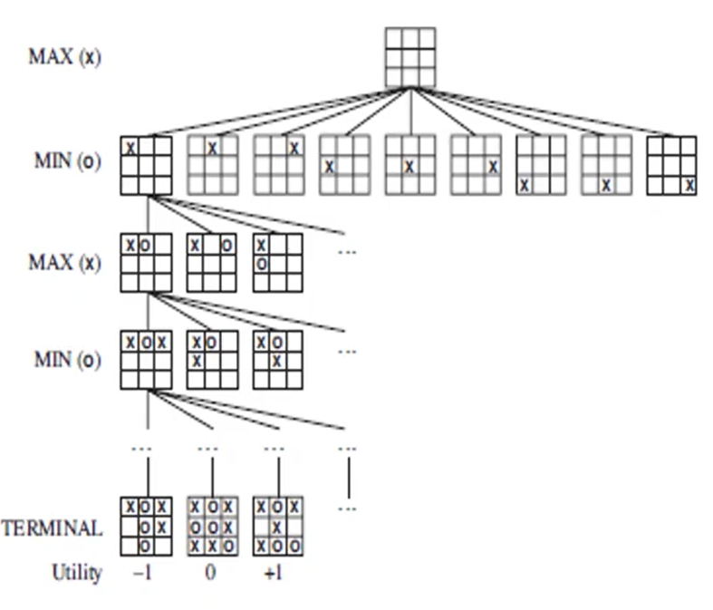
5.4 对抗搜索
最小最大搜索
井字棋游戏的搜索求解
MAX先行，可在初始状态的9个空格中任意放一个X。
MAX希望游戏终局得分高、MIN希望游戏终局得分低。
所形成的游戏树的叶子结点有9！=362880个。
井字棋游戏中的部分搜索树
Notes:
参考自浙江大学2020公开课【人工智能：模型与算法】2.2节02分20秒。课程链接：https://www.bilibili.com/video/BV1c7411n7EY?p=4
参考自《人工智能导论：模型与算法》3.3.1节，P83

Slide 33
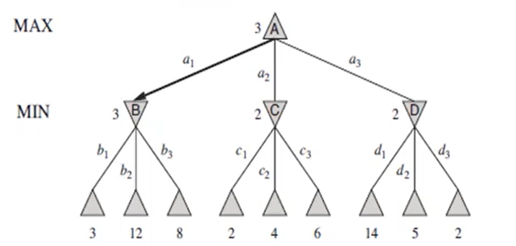
5.4 对抗搜索
最小最大搜索
给定一个游戏搜索树，minimax算法通过每个结点的minimax值来决定最优策略。当然，MAX希望最大化minimax，而MIN则相反。
使用如下定义计算搜索树中每个结点获得分数的方法：
通过minimax算法，我们知道，对于MAX而言采取a₁行动是最佳选择，因为这能够得到最大minimax值(收益最大)。对于MIN而言采取b₁行动是最佳选择，因为这能够得到最小minimax值(收益最小)。
Notes:
参考自浙江大学2020公开课【人工智能：模型与算法】2.2节03分28秒。课程链接：https://www.bilibili.com/video/BV1c7411n7EY?p=4

Slide 34
5.4 对抗搜索
最小最大搜索
优点
算法是一种简单有效的对抗搜索手段。
在对手也“尽力而为”的前提下，算法返回最优结果。
缺点
如果搜索树极大，则无法在有效时间内返回结果。
改善
使用Alpha-Beta剪枝算法来减少搜索结点。
对结点进行采样而非逐一搜索。
Notes:
参考自浙江大学2020公开课【人工智能：模型与算法】2.2节08分06秒。课程链接：https://www.bilibili.com/video/BV1c7411n7EY?p=4

Slide 35
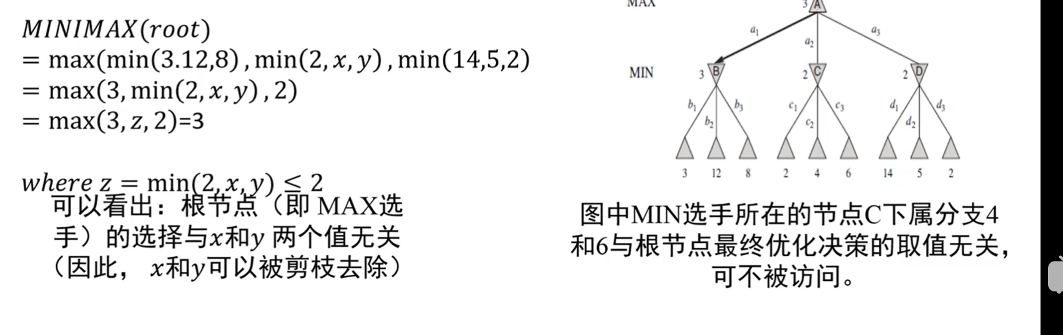
5.4 对抗搜索
Alpha-Beta剪枝算法
该算法用于在minimax算法中减少所搜索的搜索树，与minimax算法所得结论相同，但剪去了不影响最终结果的搜索分枝。
可以看出：图中MIN选手所在的结点C下属分支4和6与根结点最终优化决策的取值无关，可以被剪枝去除。
Notes:
参考自《人工智能导论：模型与算法》3.3.2节，P86
参考自浙江大学2020公开课【人工智能：模型与算法】2.2节09分21秒。课程链接：https://www.bilibili.com/video/BV1c7411n7EY?p=4

Slide 36
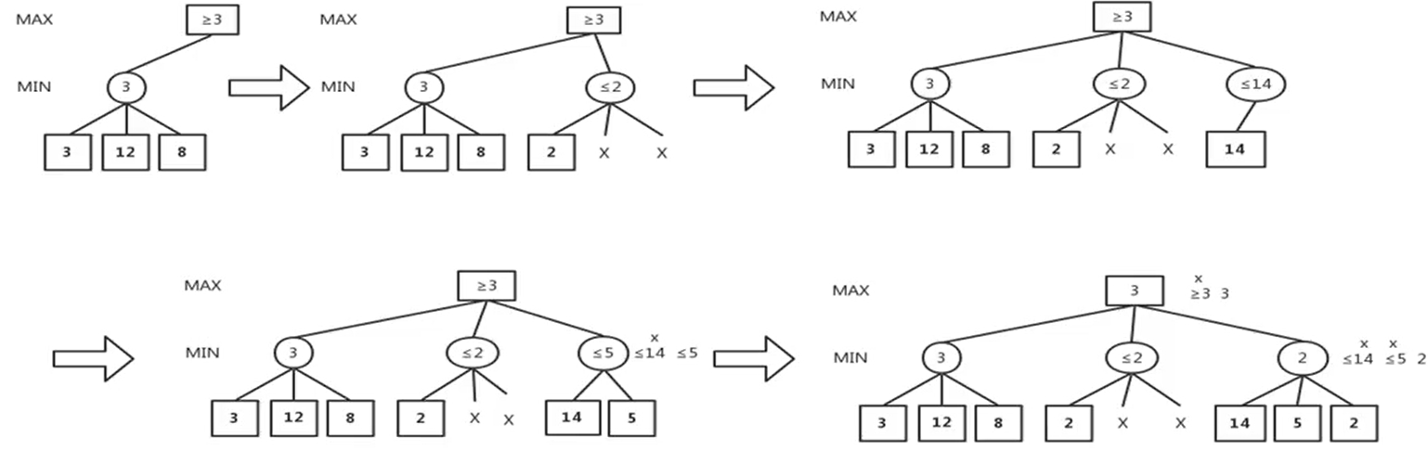
5.4 对抗搜索
Alpha-Beta剪枝算法
存在剪枝的搜索树部分扩展过程
Notes:
参考自浙江大学2020公开课【人工智能：模型与算法】2.2节。课程链接：https://www.bilibili.com/video/BV1c7411n7EY?p=4

Slide 37
5.4 对抗搜索
如何利用Alpha-Beta剪枝
值表示MAX结点目前得到的最高收益。
值表示MIN结点目前可给对手的最小收益。
如果结点N是可能解法路径中的一个结点，则其产生的收益一定满足 ≤reward(N)≤ 。
假设n是MIN结点，如果n的一个后续结点可提供的收益小于 ，则n及其后续结点可被剪枝，因为最大化玩家不会选择该路径。
假设n是MAX结点，如果n的一个后续结点可提供的收益大于 ，则n及其后续结点可被剪枝，因为最小化玩家不会选择该路径。
和 的初始值分别设置为负无穷大和正无穷大。
Notes:
参考自浙江大学2020公开课【人工智能：模型与算法】2.2节。课程链接：https://www.bilibili.com/video/BV1c7411n7EY?p=4

Slide 38
5.4 对抗搜索
Alpha-Beta剪枝搜索的性质
剪枝本身不影响算法输出结果。
结点先后次序会影响剪枝效率。
如果结点次序“恰到好处”，Alpha-Beta剪枝的时间复杂度为 ，最小最大搜索的时间
复杂度为 。其中b为分支因子，即搜索树中每个结点最大的分支数目；m是搜索树中路
径的最大可能长度。
Notes:
参考自浙江大学2020公开课【人工智能：模型与算法】2.2节。课程链接：https://www.bilibili.com/video/BV1c7411n7EY?p=4

Slide 39
提 纲
状态空间搜索问题
5.1
状态空间盲目搜索
5.2
状态空间启发搜索
5.3
对抗搜索
5.4
蒙特卡洛树搜索
5.5

Slide 40
5.5 蒙特卡洛树搜索
蒙特卡洛规划
单一状态蒙特卡洛规划：多臂赌博机
上限置信区间策略
蒙特卡洛树搜索
Notes:
前几节介绍的算法在问题特别复杂时，搜索树可能会变得十分巨大，以至于搜索算法很难在短时间内探索整棵搜索树。如果将目标稍微降低，改为求解一个近似最优解，则上述问题可以看成是如下探索性问题：算法从根结点开始，每一步动作为选择或扩展一个孩子结点。可以用执行该动作后所收获的奖励来判断该动作优劣。利用蒙特卡洛法通过采样来估计每个动作优劣的搜索算法称为蒙特卡洛树搜索算法。在介绍蒙特卡洛树搜索算法前，先介绍一些背景知识。
参考自《人工智能导论：模型与算法》3.4节，P94

Slide 41
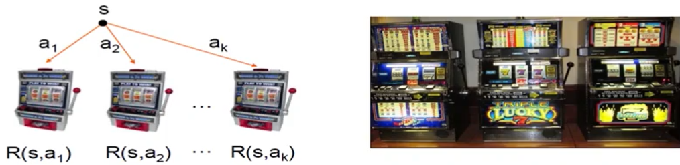
5.5 蒙特卡洛树搜索
单一状态蒙特卡洛规划：多臂赌博机
单一状态，k种行动(即有k个摇臂)。
在摇臂赌博机问题中，每次以随机采样形式采取一种行动a，好比随机拉动第k个赌博机的臂膀，得到R(s, a_{k})的回报。
问题：下一次需要拉动哪个赌博机的臂膀，才能获得最大回报呢？
Notes:
参考自《人工智能导论：模型与算法》3.4节，P94
参考自浙江大学2020公开课【人工智能：模型与算法】2.3节2分20秒。课程链接：https://www.bilibili.com/video/BV1c7411n7EY?p=4

Slide 42
5.5 蒙特卡洛树搜索
单一状态蒙特卡洛规划：多臂赌博机
多臂赌博机问题是一种序列决策问题，这种问题需要在利用和探索之间保持平衡。
利用：保证在过去决策中得到最佳回报。
探索：寄希望在未来能够得到更大回报。
Notes:
参考自浙江大学2020公开课【人工智能：模型与算法】2.3节。课程链接：https://www.bilibili.com/video/BV1c7411n7EY?p=4
多臂赌博机问题的描述
多臂赌博机问题源于赌博机（老虎机）的设定。假设有多台赌博机，每台机器的收益分布未知且不同，每次只能选择拉一台赌博机的拉杆，获得对应的收益。目标是通过连续的尝试，找到一种策略，能够在有限的时间内最大化总收益。
该问题体现了典型的探索-利用权衡：
探索（exploration）：尝试尚未充分探索的机器，可能发现新的高收益机器。
利用（exploitation）：选择已经知道收益较高的机器，最大化当前的收益。
核心思想
平衡探索与利用：在多臂赌博机问题中，策略需要在不断尝试新选项（探索）和选择已知最佳选项（利用）之间做出权衡。过多的探索会浪费时间，而过早的利用会错过更优的选择。
渐进学习和最优解逼近：随着实验次数的增加，算法逐渐获得关于每个赌博机的奖励分布的更多信息，最终策略趋向于最大化总收益。

Slide 43
5.5 蒙特卡洛树搜索
单一状态蒙特卡洛规划：多臂赌博机
如果有k个赌博机，这k个赌博机产生的操作序列为 。在时刻 ，选择第 个赌博机后，可获得奖赏 ，则在n次操作 后，可定义如下悔值函数：
悔值函数表示了如下意思：在第t次对赌博机操作时，假设知道哪个赌博机能够给出最大奖赏(虽然在现实生活中这是不存在的)，则将得到的最大奖赏减去实际操作第 个赌博机所得到的奖赏。将n次操作的差值累加起来，就是悔值函数的结果。
很显然，一个良好的多臂赌博机操作的策略是在不同人进行了多次玩法后，能够让悔值函数的方差最小。
Notes:
参考自浙江大学2020公开课【人工智能：模型与算法】2.3节。课程链接：https://www.bilibili.com/video/BV1c7411n7EY?p=4
参考自《人工智能导论：模型与算法》3.4.1节，P95

Slide 44
5.5 蒙特卡洛树搜索
上限置信区间算法
在多臂赌博机的研究过程中，上限置信区间(UCB)称为一种较为成功的策略学习方法，因为其在探索和利用之间取得平衡。
在UCB方法中，使 来记录第i个赌博机在过去t-1时刻内的平均奖赏，则在第t时刻，选择使如下具有最佳上限置信区间的赌博机：
其中 取值定义如下：
为在过去时刻(初始时刻到t时刻)过程中选择第i个赌博机的次数总和。
Notes:
参考自《人工智能导论：模型与算法》3.4.2节，P97
参考自浙江大学2020公开课【人工智能：模型与算法】2.3节6分20秒。课程链接：https://www.bilibili.com/video/BV1c7411n7EY?p=4

Slide 45
5.5 蒙特卡洛树搜索
上限置信区间算法
也就是说，在第t时刻，UCB算法一般会选择具有如下最大值的第j个赌博机：
是第j个赌博机在过去时间内所获得的平均奖赏值， 是在过去时间内拉动第j个赌博机臂膀的总次数，n是过去时间内拉动所有赌博机臂膀的总次数。C是一个平衡因子，其决定着在选择时偏重探索还是利用。
从这里可看出UCB算法如何在探索和利用之间寻找平衡：即需要拉动在过去时间内获得最大平均奖赏的赌博机，又希望去选择拉动臂膀次数最少的赌博机。
Notes:
参考自浙江大学2020公开课【人工智能：模型与算法】2.3节。课程链接：https://www.bilibili.com/video/BV1c7411n7EY?p=4

Slide 46
5.5 蒙特卡洛树搜索
将上限置信区间算法UCB应用于游戏树的搜索方法，由Kocsis和Szepesvari在2006年提出
包括四个步骤：选择、扩展、模拟、反向传播
Notes:
参考自浙江大学2020公开课【人工智能：模型与算法】2.3节14分40秒。课程链接：https://www.bilibili.com/video/BV1c7411n7EY?p=4
参考自《人工智能导论：模型与算法》3.4.2节，P99

Slide 47
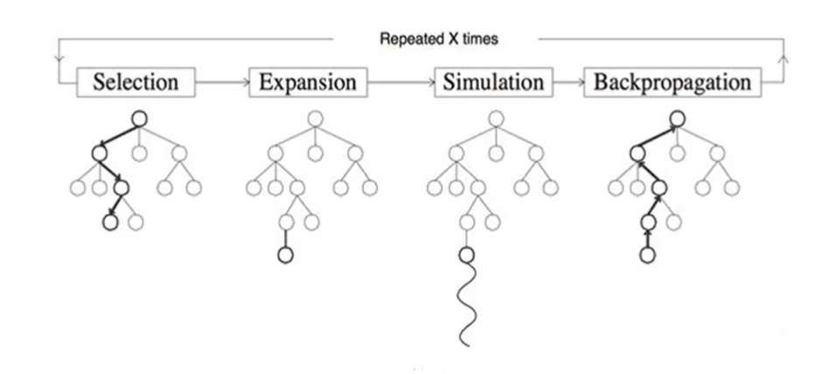
5.5 蒙特卡洛树搜索
选择
从根结点R开始，向下递归选择子结点，直至选择一个叶子结点L。
具体来说，通常用上限置信区间算法选择最具“潜力”的后续结点：
Notes:
参考自浙江大学2020公开课【人工智能：模型与算法】2.3节。课程链接：https://www.bilibili.com/video/BV1c7411n7EY?p=4

Slide 48
5.5 蒙特卡洛树搜索
扩展
如果L不是一个终止结点，则随机创建其后的一个未被访问的结点，选择该结点作为后续子结点C。
Notes:
参考自浙江大学2020公开课【人工智能：模型与算法】2.3节。课程链接：https://www.bilibili.com/video/BV1c7411n7EY?p=4

Slide 49
5.5 蒙特卡洛树搜索
模拟
从结点C出发，对游戏进行模拟，直到博弈游戏结束。
Notes:
参考自浙江大学2020公开课【人工智能：模型与算法】2.3节。课程链接：https://www.bilibili.com/video/BV1c7411n7EY?p=4

Slide 50
5.5 蒙特卡洛树搜索
反向传播
用模拟所得结果来回溯更新导致这个结果的每个结点中获胜次数和访问次数。
Notes:
参考自浙江大学2020公开课【人工智能：模型与算法】2.3节。课程链接：https://www.bilibili.com/video/BV1c7411n7EY?p=4

Slide 51
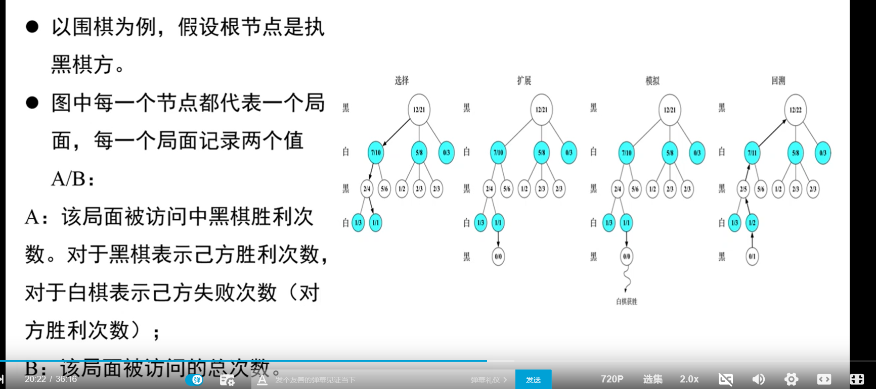
5.5 蒙特卡洛树搜索
简单示例
以围棋为例，假设根结点是执黑棋方。
图中每一个结点都代表一个局面，每一个局面记录两个值A/B：
A：该局面被访问中黑棋胜利次数。对于黑棋表示己方胜利次数，对于白棋表示己方失败次数。
B：该局面被访问的总次数。
Notes:
参考自浙江大学2020公开课【人工智能：模型与算法】2.3节20分10秒。课程链接：https://www.bilibili.com/video/BV1c7411n7EY?p=4

Slide 52
5.5 蒙特卡洛树搜索
简单示例
该图刻画了蒙特卡洛树搜索的四个步骤，假设根结点由黑棋行棋，为了选择根结点后续结点，需要由UCB公式来计算后续结点取值，取最大值作为后续结点：
左1：7/10对应的居面奖赏值为
左2：5/8对应的局面奖赏值为
左3：0/3对应的居面奖赏值为
由此可见，黑棋会选择局面7/10进行行棋。
Notes:
参考自浙江大学2020公开课【人工智能：模型与算法】2.3节。课程链接：https://www.bilibili.com/video/BV1c7411n7EY?p=4

Slide 53
5.5 蒙特卡洛树搜索
简单示例
在结点7/10，由白棋行棋，评估该结点下面的两个局面，由UCB公式可得(注意：此时A记录的是白棋失败的次数，所以第一项为1-A/B)：
左1：2/4对应的居面奖赏值为
左2：5/8对应的局面奖赏值为
由此可见，白棋会选择局面2/4进行行棋。
Notes:
参考自浙江大学2020公开课【人工智能：模型与算法】2.3节。课程链接：https://www.bilibili.com/video/BV1c7411n7EY?p=4

Slide 54
5.5 蒙特卡洛树搜索
简单示例
在结点2/4，由白棋行棋，评估该结点下面的两个局面，由UCB公式可得：
左1：1/3对应的居面奖赏值为
左2：5/8对应的局面奖赏值为
由此可见，黑棋会选择局面1/1进行行棋。此时已经到达叶子结点，需要进行扩展。
Notes:
参考自浙江大学2020公开课【人工智能：模型与算法】2.3节。课程链接：https://www.bilibili.com/video/BV1c7411n7EY?p=4

Slide 55
5.5 蒙特卡洛树搜索
简单示例
随机扩展一个新节点。由于该新结点未被访问，所以初始化为0/0，接着在该结点下进行模拟。假设经过一系列仿真行棋后，最终白棋获胜。根据仿真结果来更新该仿真路径上每个结点的A/B值，该新结点的A/B值被更新为0/1，并向上回溯到该仿真路径上新结点的所有父辈结点，即所有父辈结点的A值不变，B值加1.
Notes:
参考自浙江大学2020公开课【人工智能：模型与算法】2.3节。课程链接：https://www.bilibili.com/video/BV1c7411n7EY?p=4

Slide 56
5.5 蒙特卡洛树搜索
使用蒙特卡洛树搜索的原因
蒙特卡洛树基于采样来得到结果，而非穷举式搜索。这样既能保证搜索的效率，同时又能保证在一定程度上准确地评估每个分支的优劣，从而找到近似最优解。
Notes:
参考自浙江大学2020公开课【人工智能：模型与算法】2.3节28分38秒。课程链接：https://www.bilibili.com/video/BV1c7411n7EY?p=4

Slide 57

课程PPT下载
Notes:
参考自浙江大学2020公开课【人工智能：模型与算法】2.3节28分38秒。课程链接：https://www.bilibili.com/video/BV1c7411n7EY?p=4

Slide 58
谢 谢 大 家！
Notes:
谢谢，我的汇报完毕，敬请批评指正。

